Slide 1
Vstupní zařízení
Webové kamery, mikrofony
skennery

Slide 2
Vstupní zařízení
Webové kamery, mikrofony

Slide 3
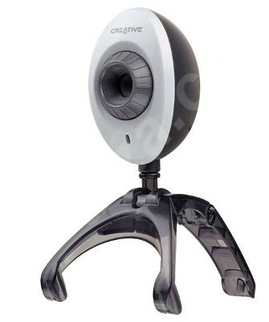
Webové kamery
Mají podobnou konstrukci jako digitální fotoaparáty a taky tak pracují.
Snímají obraz a posílají ho v digitální podobě do počítače, kde se data zpracují.
Oproti fotoaparátům mají nižší kvalitu. (internet většinou nezvládne přenos
„super kvalitního videa“).
Data se uloží buď ve formě souborů,
nebo se odešlou přímo na internet,
kde se uživatel může zúčastnit videokonference nebo si popovídat
třeba s přáteli.
Ing. Josef Bašta, 2011
Hardware - Web kamery, mikrofony, skennery

Slide 4
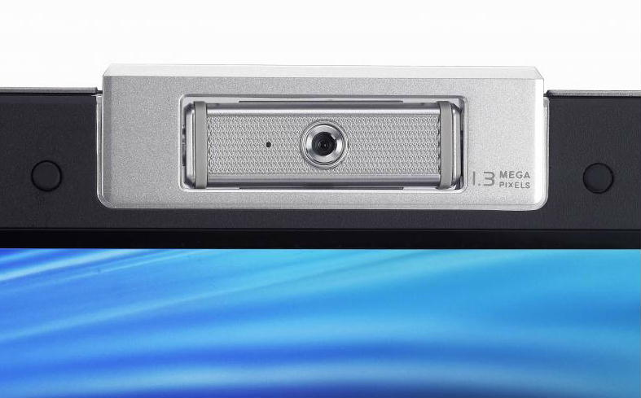
Webové kamery
Webová kamera je často součástí přenosného počítače
Ing. Josef Bašta, 2011
Hardware - Web kamery, mikrofony, skennery

Slide 5
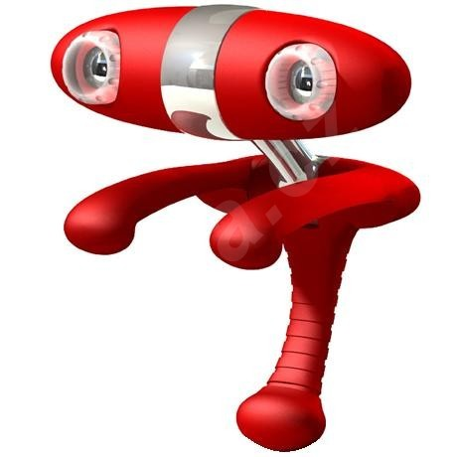
Webové kamery
Běžné kamery mají VGA rozlišení (640x480) při 30 snímcích za sekundu a až 2Mpx fotoaparát.
Kvalitní kamery mohou mít Full HD rozlišení (1920x1080) a 10Mpx fotoaparát.
„Dvojitá kamera“ pro snímání 3D obrazu
Ing. Josef Bašta, 2011
Hardware - Web kamery, mikrofony, skennery

Slide 6
Webové kamery
Webová kamera může být zneužita k narušení soukromí prostřednictvím viru, který kameru aktivuje bez vědomí uživatele.
Nové kamery by proto měly být vybaveny vestavěnou LED, která svítí když je kamera v činnosti
Webové kamery je možné využít k dalším účelům:
  zabezpečení objektu
  kontrola prostoru okolo vozidla
  jako součást jiných optických zařízení (mikroskop, dalekohled,...)
Ing. Josef Bašta, 2011
Hardware - Web kamery, mikrofony, skennery

Slide 7
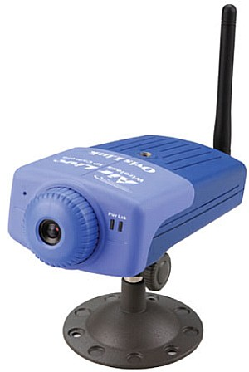
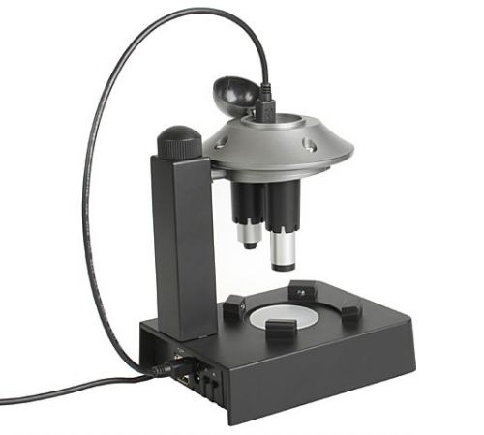
Webové kamery
Ing. Josef Bašta, 2011
Hardware - Web kamery, mikrofony, skennery

Slide 8
Webové kamery
Způsoby připojení:
  USB
    používá se pro kamery umístěné v blízkosti počítače
  Integrovaná (přenosné počítače)
  Pomocí počítačové sítě
    kamera obsahuje webový server a komunikuje pomocí protokolu TCP-IP
    připojení může být realizováno kabelem nebo pomocí Wi-Fi
    kamery mohou být i značně vzdálené
    (prakticky kdekoliv v internetu)
Ing. Josef Bašta, 2011
Hardware - Web kamery, mikrofony, skennery

Slide 9
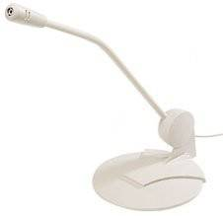
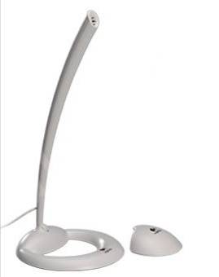
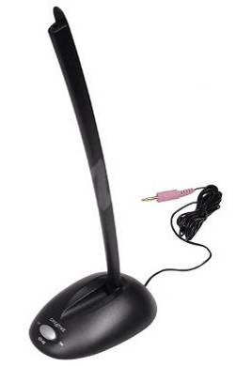
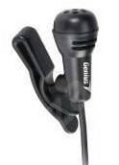
Mikrofon
Slouží pro vstup zvuků do počítače, využívá se především pro hlasovou komunikaci (Skype).
Ing. Josef Bašta, 2011
Hardware - Web kamery, mikrofony, skennery

Slide 10
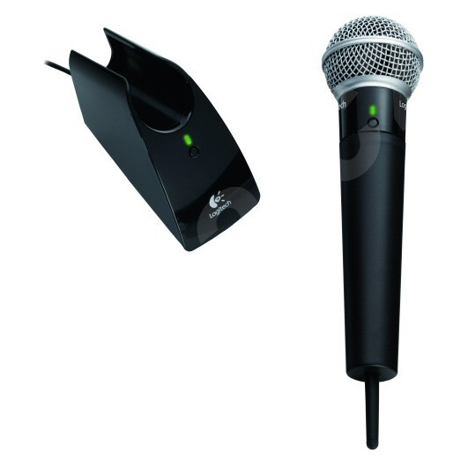
Mikrofon
Mikrofony se připojují k počítači zpravidla pomocí konektoru Jack 3,5mm zapojeného do zvukové karty či na předním panelu počítače (růžová barva)
Pro lepší pohyb mohou být
řešeny jako bezdrátové.
Mikrofony mohou být
také součástí webové
kamery.
Zvuk je pak přenášen
pomocí rozhraní USB
Ing. Josef Bašta, 2011
Hardware - Web kamery, mikrofony, skennery

Slide 11
Vstupní zařízení
skennery

Slide 12
Skenery
Skenery jsou zařízení pro digitalizaci textu a grafiky z tištěné formy.
Podle způsobu snímání předlohy lze scannery rozdělit::
  Ruční: uživatel skenerem přejíždí po předloze (tento typ je zastoupen hlavně čtečkou čárových kódů).
  Stolní (deskový): čtecí zařízení se pohybuje podél papíru a předloha je v klidu (takto funguje většina kopírek).
  Průchodové papír: je automaticky získán ze zásobníku a je posunován podél čtecího zařízení.
Ing. Josef Bašta, 2011
Hardware - Web kamery, mikrofony, skennery

Slide 13
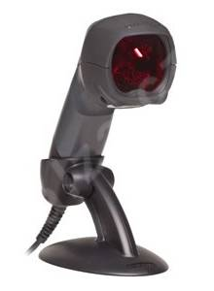
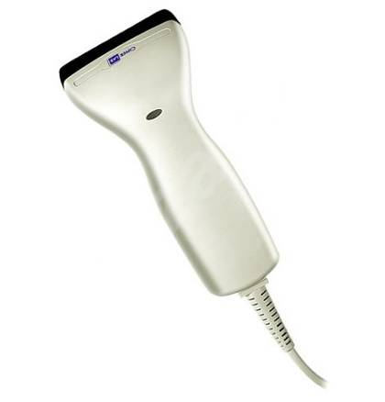
Skenery
Čtečka (scanner) čárového kódu - ruční
Čtečka (scanner) čárového kódu - stolní
Ing. Josef Bašta, 2011
Hardware - Web kamery, mikrofony, skennery

Slide 14
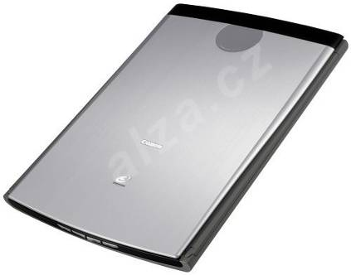
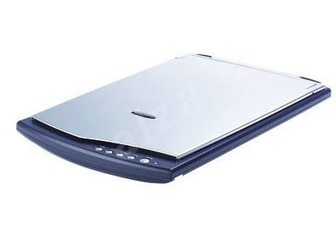
Skenery
Stolní deskové skenery
Ing. Josef Bašta, 2011
Hardware - Web kamery, mikrofony, skennery

Slide 15
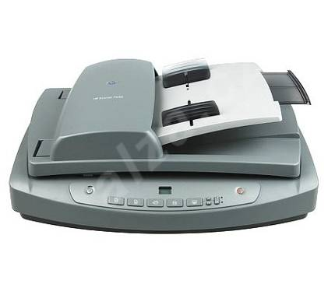
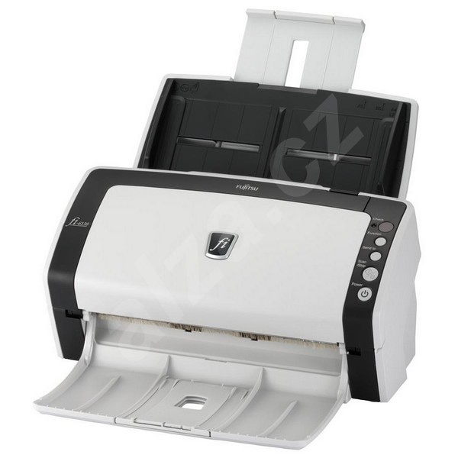
Skenery
Stolní skenery
s podavačem
Ing. Josef Bašta, 2011
Hardware - Web kamery, mikrofony, skennery

Slide 16
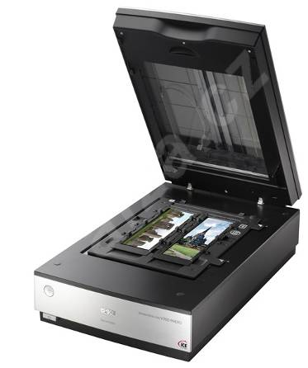
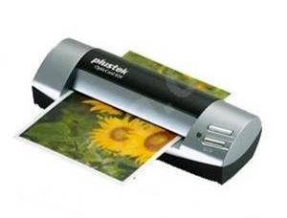
Skenery
Přenosný průchodový skener
Profesionální skener
s nástavcem na
diapozitivy a filmy
Ing. Josef Bašta, 2011
Hardware - Web kamery, mikrofony, skennery

Slide 17
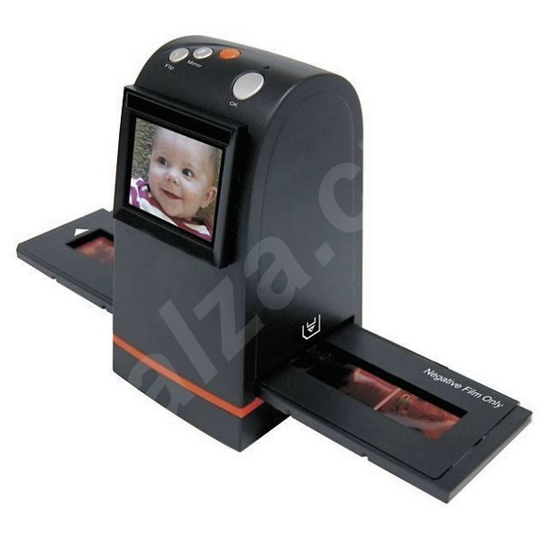
Skenery
Skener na
diapozitivy a filmy
umožňuje ukládat nasnímané obrázky na paměťovou kartu
Ing. Josef Bašta, 2011
Hardware - Web kamery, mikrofony, skennery

Slide 18
Skenery
Způsoby připojení:
  LPT, COM – starší skenery (pomalé)
  PS/2 – některé čtečky čárových kódů
  SCSII – nutnost SCSII řadiče v počítači
  USB – současný standard
  Počítačová síť – obrázek je poslán uživateli pomocí E-mailu
Některé skenery mohou pracovat autonomně, obrázek se ukládá na paměťové médium:
(paměťová karta, USB Flash, pevný disk... )
Ing. Josef Bašta, 2011
Hardware - Web kamery, mikrofony, skennery

Slide 19
Skenery
Skenery bývají často součástí „multifunkčních zařízení“ (kombinace tiskárny scanneru, kopírky, faxu, čtečky paměťových karet….)
  Tato zařízení jsou často levnější něž samostatný skener obdobné kvality
  Výrobce očekává zisk při nákupu spotřebního materiálu (tiskových náplní)
Barevná hloubka:
  černobílé (256 odstínů šedi)
  barevné skenery (barevná hloubka až 48bitů).
Ing. Josef Bašta, 2011
Hardware - Web kamery, mikrofony, skennery

Slide 20
Technologie snímání:
CCD (Charge Coupled Device):
  skener osazen CCD polovodičovým světlocitlivým čipem a světlo je dodáváno zářivkou
  světlo se přenáší pomocí čoček a zrcadel
  před skenováním se musí lampa nahřát na správnou teplotu což trvá kolem 30 vteřin.
CIS (Contact Image Senzor):
  předloha je nasvěcována třemi řadami barevných LED diod umístěných přímo u senzoru na čtecí hlavě
  toto řešení je výrazně levnější, lehčí, menší, ale dosahuje horších výsledků a neumožňuje snímání transparentních předloh.
Ing. Josef Bašta, 2011
Hardware - Web kamery, mikrofony, skennery

Slide 21
Parametry skenerů
Rozlišení
  skeneru udává se v dpi
  (Dot Per Inch - bodů na palec)
  určuje jak podrobně je skener daný obraz schopen snímat.
Rozlišení optické
  udává jaké rozlišení skener hardwarově zvládá.
  běžné skenery mají 600dpi
  u lepších se hodnota pohybuje od 4800 do 9600dpi
Rozlišení interpolované
  rozlišení, kdy si skener část bodů dopočítá podle okolních bodů.
Ing. Josef Bašta, 2011
Hardware - Web kamery, mikrofony, skennery

Slide 22
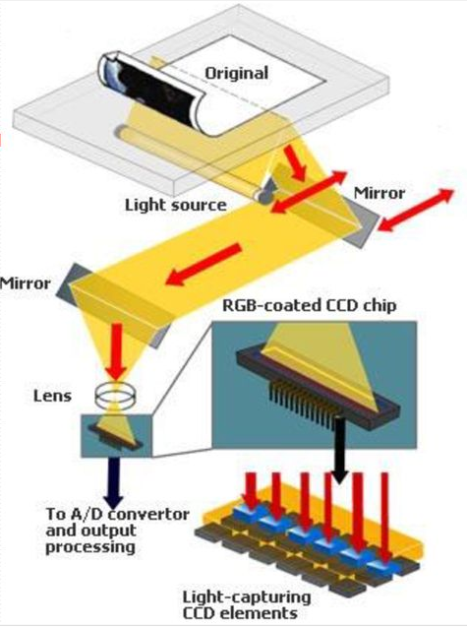
Ing. Josef Bašta, 2011
Hardware - Web kamery, mikrofony, skennery

Slide 23
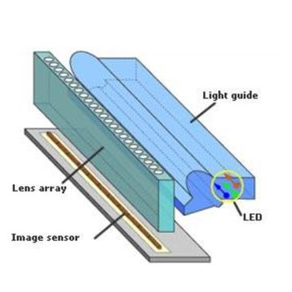
Ing. Josef Bašta, 2011
Hardware - Web kamery, mikrofony, skennery

Slide 24
Skenery
OCR
  Optical Character Recognition
  (optické rozpoznávání znaků)
  Při skenování se totiž vše skenuje jako grafika a tudíž je potřeba extrahovat text z obrázku.
  K tomuto účelu slouží speciální programy
Ing. Josef Bašta, 2011
Hardware - Web kamery, mikrofony, skennery

